Slide 1
4.1 我国的个人收入分配
必修二《经济与社会》
第四课 我国的个人收入分配与社会保障

Slide 2
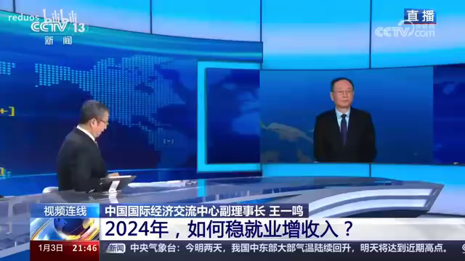
导 入 新 课
观看视频，思考中等收入人群为什么获得感不强？

Slide 3
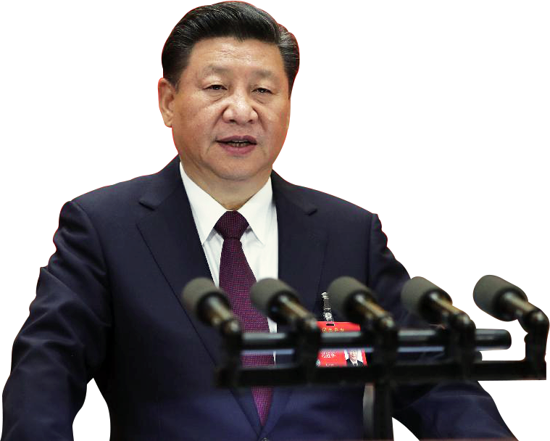
“蛋糕”不断做大了，同时还要把“蛋糕”分好。我国社会历来有“不患寡而患不均”的观念。我们要在不断发展的基础上尽量把促进社会公平正义的事情做好，既尽力而为、又量力而行，努力使全体人民在学有所教、劳有所得、病有所医、老有所养、住有所居上持续取得新进展。
——习近平

Slide 4

总议题
分好“蛋糕”增强人民幸福感和获得感
议题一
感悟个人收入分配的制度保障
探究个人收入分配的多样途径
议题二
议题三
找寻完善个人收入分配的举措

Slide 5
议题一
感悟个人收入分配的制度保障

Slide 6

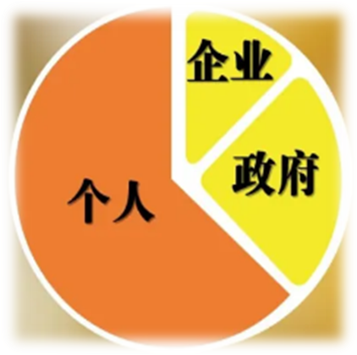
国民收入，是一个国家(地区)在一定时期内所有常住单位(包括居民、企业、政府等）所获得的收入。（P45）
社会所创造的国民收入要在政府、企业、个人之间进行合理分配，分别形成政府收入、企业收入和个人收入，以满足不同的社会需要。
分给谁？
政府收入用于财政支出、企业收入主要用于扩大再生产、个人收入主要用于消费。
那我国的分配制度是什么？

Slide 7

国企亮亮
议学活动
私企明明
单位月基本工资3000元，奖金1000元。每月单位用车补贴500元；
家里一套闲置房出租，每月租金1500元。
固定购买某平台理财产品，收益一般为200元左右
劳动性收入
按劳动要素分配
每月工资加奖金合计6000元；
有一项技术专利，授权公司使用，每月公司补贴2000元
持有公司股份，每月分红1000元；
家中经营小餐馆，每月能营利10000元
劳动性收入
按劳分配
财产性收入
按技术要素分配
财产性收入
按土地要素分配
按资本要素分配
财产性收入
按资本要素分配
财产性收入
经营性收入
按劳动要素分配
议学问题：1.上述二人的收入如果从分配方式角度来看，分别属于什么分配方式？如果从收入途径角度（P46）看，又分属于哪些收入途径？
2.当前，我国个人获取收入的途径为什么会多种多样？

Slide 8
一、按劳分配为主体 多种分配方式并存
1、我国的个人收入分配制度
（1）是什么：
按劳分配为主体，多种分配方式并存
（2）为什么：
①直接原因：生产资料所有制决定分配方式 P44
（决定性作用，核心）
生产资料所有制
公有制为主体 多种所有制共同发展
生产力
生产关系
决定
决定
决定
分配制度
按劳分配为主体 多种分配方式并存
人们在生产中的地位和相互关系
②根本原因：是由我国社会主义初级阶段生产力水平决定的（补充）

Slide 9
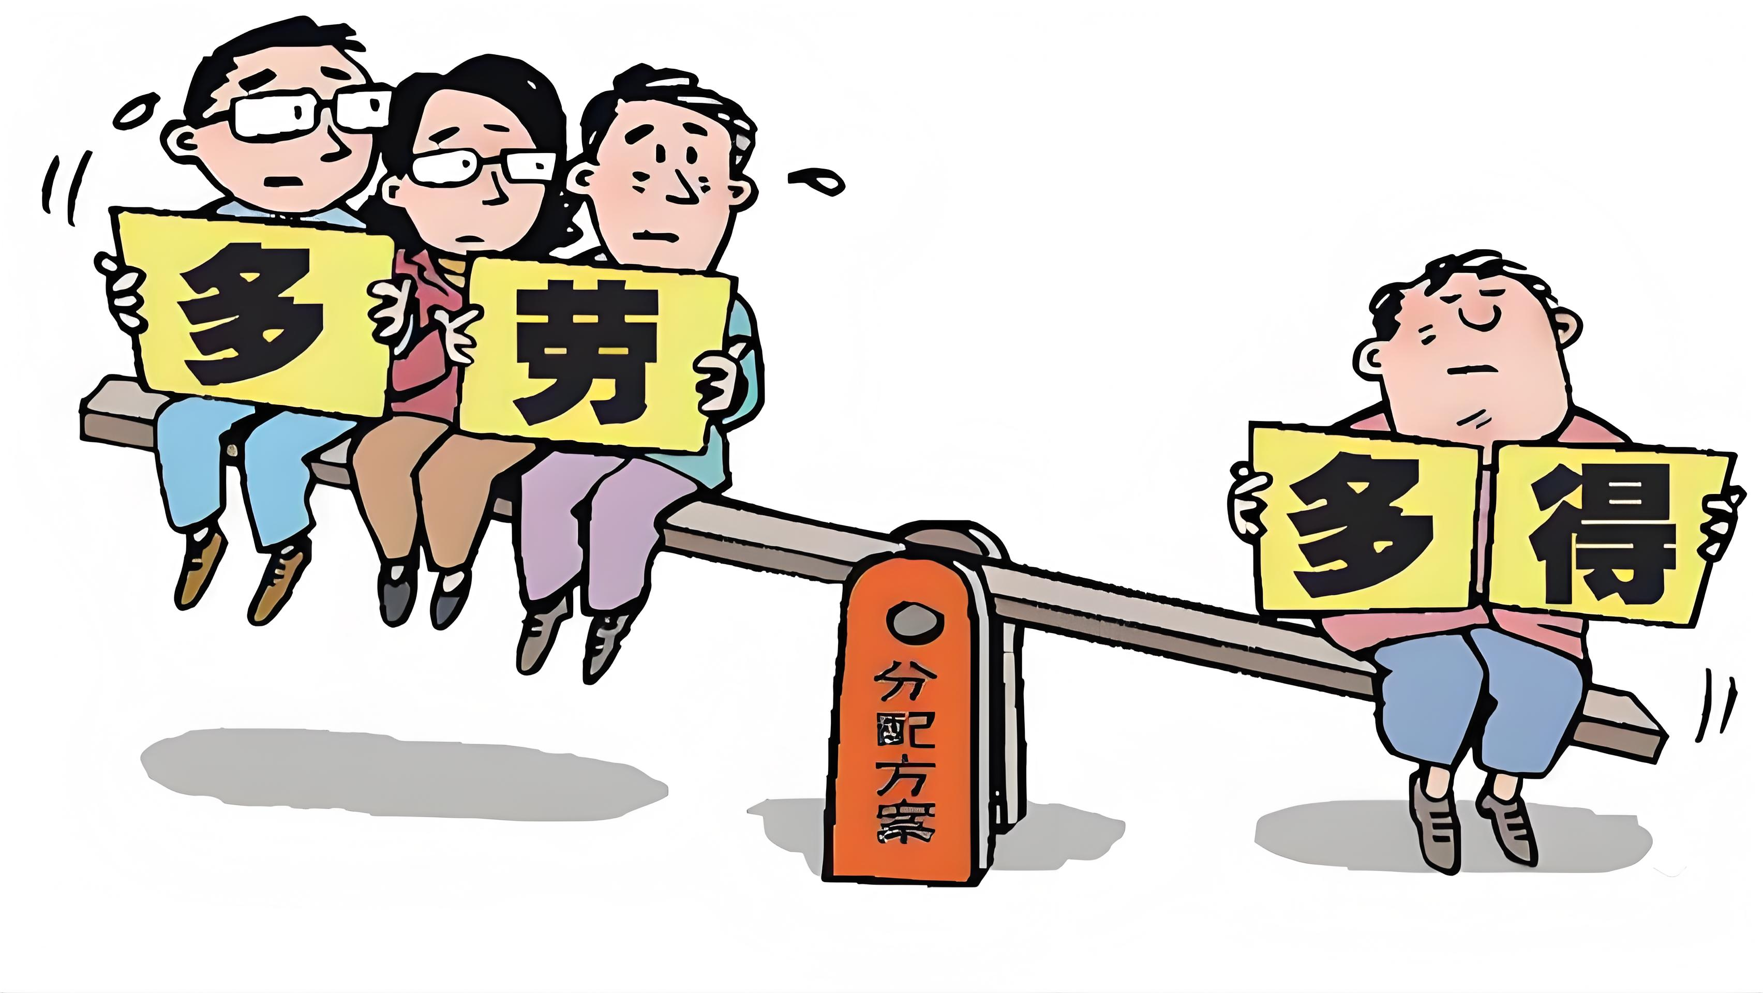

2、按劳分配
（1）地位：是社会主义的分配原则
（分配范围:在公有制经济中）
（2）基本内容和要求：有劳动能力的社会成员必须参加劳动；在作了必要的扣除后，以劳动者向社会提供的劳动（包括劳动数量和质量）为尺度对个人进行分配，多劳多得、少劳少得。

Slide 10
（3）具体形式
①在国家机关，公有制事业单位和公有制企业中的职工工资、奖金、津贴。
②公有制控股的股份制企业中的职工工资、奖金、津贴。
③农村经济中的承包集体土地获得的收益。
④集体经济中的村办企业所得分红、工资。
按劳分配一定存在于公有制中！
但是，
公有制经济中也有按生产要素分配，例如：在国企中投入技术
转让经营权不是按劳分配！
【特别提醒】按劳分配适用的范围：
按劳分配存在于公有制及公有控股的股份制经济中，其形式是工人的工资、津贴、奖金。还包括农村经济中承包集体土地、加入生产合作社获得的收益。

Slide 11
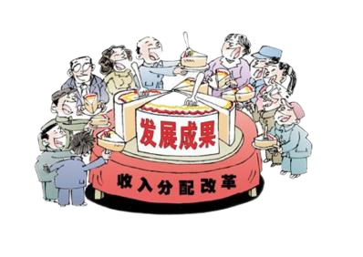
（4）原因：
必要性：是由我国现实经济条件决定的。
①生产资料公有制——前提；
②社会主义公有制条件下生产力发展水平——物质基础；
③社会主义条件下人们劳动的性质和特点——直接原因。
重要性：（按劳分配的意义）
①提高效率：有助于充分调动劳动者的积极性和创造性，激励劳动者努力学习科学技术、提高劳动技能，促进社会生产的发展。
②促进公平：实行按劳分配是对人类以往几千年来不劳而获的剥削制度的根本否定，体现了劳动者共同劳动、平等分配的社会地位。

Slide 12
3、按生产要素参与分配
（1）内容
广泛存在于包括公有制经济在内的多种所有制经济中
要素 | 表现
按劳动要素分配
按资本要素分配
按技术要素分配
按土地要素分配
按管理要素分配
按数据要素分配
按知识要素分配
按信息要素分配
私营企业、外资企业中的职工工资、奖金和津贴
私营企业主的税后利润，股票红利、股息，储蓄和债券的利息等
技术入股、专利费用、技术转让的收入
土地、房屋的租金和转让金
企业中的管理者依靠管理才能获得的收入
数字经济下，数据的收集、使用和转移产生的价值
凭借相关知识获得的收入
提供市场信息、管理方案和问题解决方案等

Slide 13
拓展延伸
数据作为生产要素参与分配的现实意义
①有利于完善我国的基本经济制度，推进国家治理体系和治理能力现代化。
②有利于发挥市场的决定性作用，提高资源配置效率，是对数据要素所有权存在的合理性、合法性的确认，能激发人们开发和利用数据参与经济活动的积极性，让一切创造财富的源泉充分涌流。
③有利于坚持创新驱动发展战略，有利于推动我国数字经济的发展，促进传统产业转型升级，发展新兴产业，培育新的经济增长点，建设现代化经济体系，推动我国经济高质量发展。
④有利于拓宽人们的收入渠道，增加居民收入，满足人民群众日益增长的美好生活需要。

Slide 14
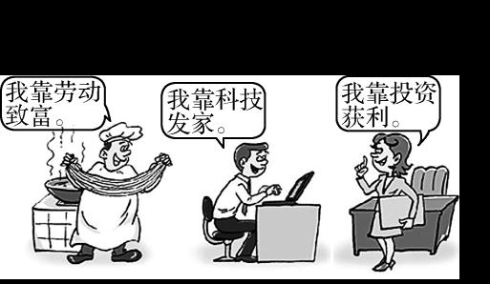
2.按生产要素分配的意义：
有利于让一切要素的活力竞相迸发，让一切创造社会财富的源泉充分涌流，推动资源优化配置，促进经济发展。
注意：按生产要素分配有一定的消极作用，会导致社会成员之间收入差距过大。

Slide 15
牛刀小试
1、区别按劳分配和按劳动要素分配
按劳分配 只存在于公有制经济范围内；
按劳动要素分配 包括私营企业、外资企业中劳动者的工资、奖金、津贴；个体经济中的劳动者收入（一般情况下，非公经济中，凭借劳动获得的收入）
2、科技人员的收入不一定都是按技术要素分配取得的收入。
①公有制经济的科技人员、工程师等的工资、奖金、津贴
②私营或外资的科技人员的工资、奖金、津贴-
③技术入股、自己研究发明、转让成果专利取得的收入--
按劳分配
按劳动要素分配
按技术要素分配

Slide 16
牛刀小试
1.按劳分配≠公有制中的分配。
按劳分配只存在于公有制经济中，但公有制经济中除了按劳分配，还存在按生产要素分配、福利性分配、社会保障收入。
2.按生产要素分配≠非公有制经济中的分配。
按生产要素分配既可以与非公有制经济相适应，也可以与公有制经济相适应。
3.凭土地所得：我国农村的所有制形式是集体所有制，因此农民承包土地获得的经营收入属于按劳分配，农民流转土地所得（出让土地的使用权的收入）、以土地使用权入股所得收入，属于按生产要素分配中的按土地要素分配。
4.科技人员的收入不一定都是按技术取得的收入。
①公有制经济的科技人员的工资、奖金、津贴---按劳分配
②私营或外资的科技人员的工资、奖金、津贴---按劳动要素分配
③技术入股、自己研究、转让成果专利取得的收入---按技术要素分配

Slide 17
议题二
探究个人收入分配的多样途径

Slide 18

名词点击：居民收入的途径
②财产性收入
①劳动性收入
通过自己所拥有的各类财产获得的收入，包括银行存款所得的利息、房屋出租、土地流转所得租金等
通过劳动所获得的收入，包括工资、奖金、津贴等
居民收入来源多样化
③经营性收入
④转移性收入
通过生产经营活动所获得的收入,比如开小店、摆小摊
、开办企业等。
国家、单位、社会团体对住户的各种经常性转移支付和住户之间的经常性收入转移，包括养老金、社会救济和补助、政策性生产补贴、政策性生活补贴、救灾款等

Slide 19
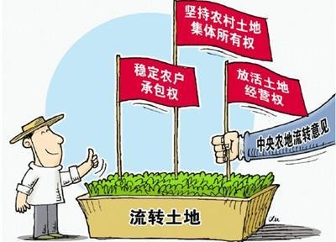
议学活动
三权：土地所有权、农户承包权、经营者经营权
议学问题：“三权分置”下农民收入的分配方式有哪些？收入的途径又有哪些？

Slide 20
（1）农民自己经营所承包土地获得的收入属于按劳分配所得，也属于合法的劳动收入。
（2）农民流转土地所得收入，属于按生产要素分配中的按土地要素分配收入，也属于财产性收入，同时属于合法的非劳动收入。
（3）农民到流转后获得经营权的公司去打工，其收入为按劳动要素分配收入。
（4）农民土地财产性收入包括：土地补偿收入、红利收入、租金收入。
（5）农民的种粮补贴收入，属于转移性收入。

Slide 21
按劳分配
劳动
资本
劳动性收入
土地
财产性收入
按生产要素
分配
知识
经营性收入
技术
管理
转移性收入
数据

Slide 22
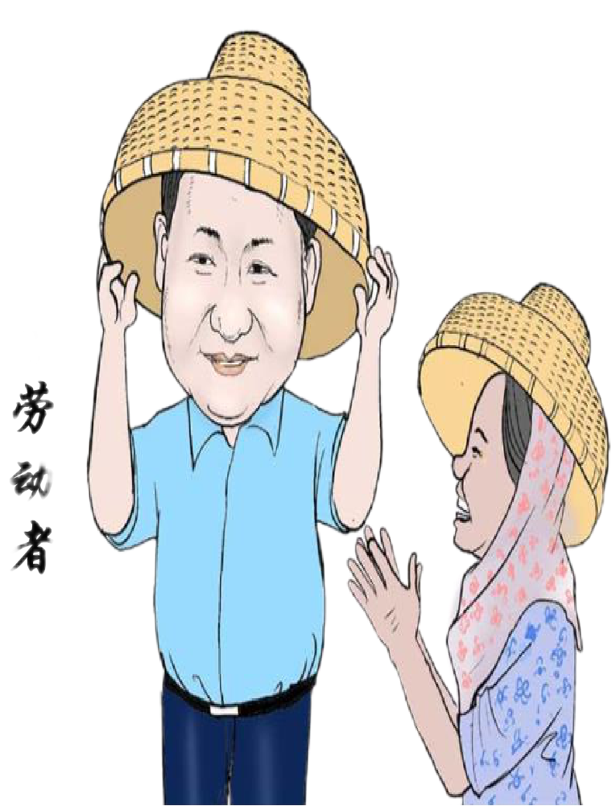
劳动的重要性
1.重要性：劳动是财富的源泉，我们获取的任何收入归根结底都来自劳动创造
2.怎么办
①弘扬劳动最光荣、劳动最崇高、劳动最伟大、劳动最美丽的社会风尚，树立以辛勤劳动为荣、以好逸恶劳为耻的劳动观。
②要鼓励全体劳动得通过辛勤劳动、诚实劳动、创造性劳动致富。

Slide 23


习近平强调，光荣属于劳动者，幸福属于劳动者。社会主义是干出来的，新时代是奋斗出来的。要努力建设高素质劳动大军。培养一代又一代热爱劳动、勤于劳动、善于劳动的高素质劳动者。

Slide 24
议题三
找寻完善个人收入分配的举措

Slide 25
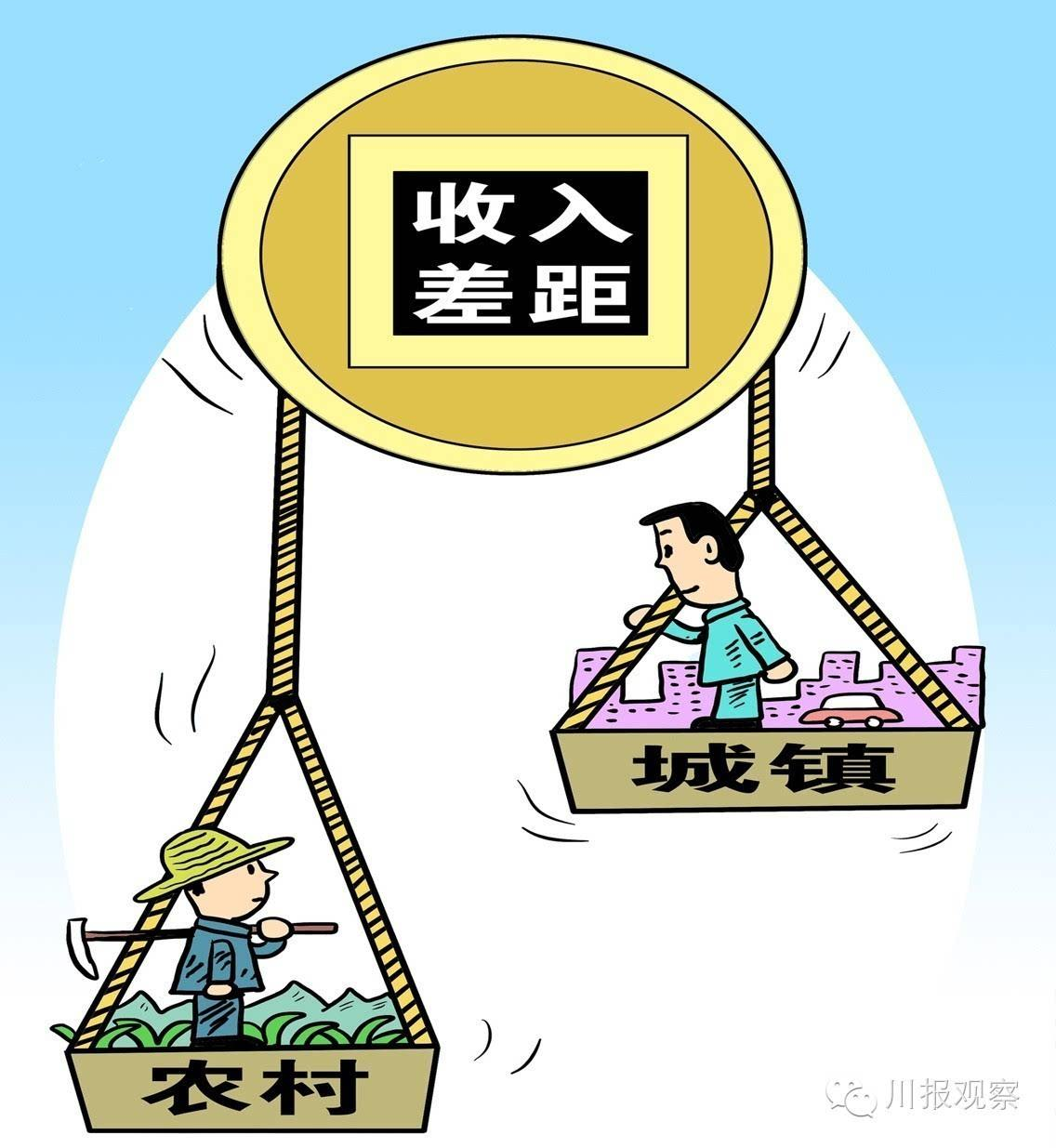
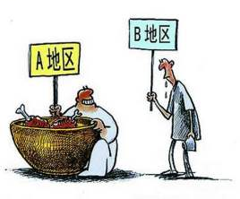
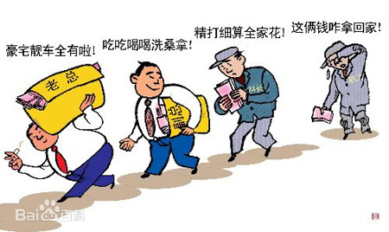
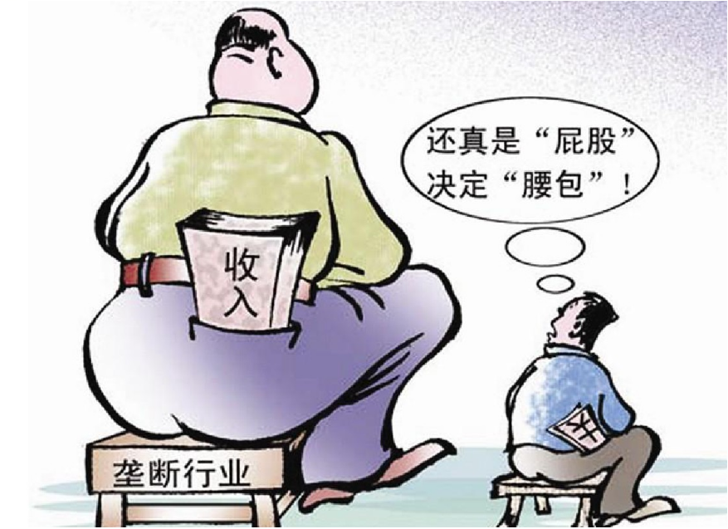
议学活动
城乡收入分配差距大
地区收入分配差距大
行业收入分配差距大
行业内部收入分配差距大
议学问题：我国个人收入分配存在什么问题？我国为什么要完善个人收入分配？如何完善？

Slide 26
（二）完善个人收入分配
（一）原因（为什么？）
①分配制度是促进共同富裕的基础性制度。（新增）收入分配是民生之源，是改善民生、实现发展成果由人民共享最重要、最直接的方式。
②是坚持以人民为中心发展思想，贯彻协调和共享新发展理念的要求，有利于理顺国家、企业和个人三者的收入分配关系
③有利于体现效率、促进公平。

Slide 27
（二）完善个人收入分配
二.如何完善个人收入分配
完善个人收入分配，要理顺国家、企业和个人三者的收入分配关系，
健全体现效率、促进公平的收入分配制度。
做大蛋糕
1.根本措施：大力发展生产力，增加社会财富和居民收入
2.制度基础：坚持按劳分配为主体、多种分配方式并存
切好蛋糕
3.“两个同步”：居民收入增长和经济增长基本同步、劳动报酬提高和劳动生产率提高基本同步。

Slide 28
（二）完善个人收入分配
二.如何完善个人收入分配
4、初次分配方面，坚持多劳多得，着重保护劳动所得，增加劳动者报酬，提高劳动报酬在初次分配中比重；健全各类生产要素由市场决定报酬机制。
5.在再分配方面，健全以税收、社会保障、转移支付等为主要手段的再分配调节机制，强化税收调节。
6.发挥第三次分配作用，发展慈善等社会公益事业。
7.要规范收入分配秩序，调高、取非、增低、扩中、推动形成橄榄型分配格局。
8.必须坚持消除贫困，让脱贫攻坚成果同乡村振兴有效衔接。

Slide 29

第三次分配：慈善等社会公益事业（主体是企业和个人、社会组织）
初次分配与再分配
国民收入分配
名词点击
初次分配是指在创造国民入的物质生产部门内部进行的分配
再次分配是指在初次分配的基础上，在全社会范围内继续进行分配
初次 分配
再 分配
企业（利润）
政府（税收）
国家通过财政、税收、社会保障、转移支付等手段在全社会范围内进行分配
个人（工资）

Slide 30
牛刀小试
判断以下情况属于哪一次分配？
1.提高最低工资标准
2.加强社会保障体系的建设
3.建立企业职工正常工资增长机制
4.提高城市居民最低生活保障
5.加大对农产品的补贴
6.鼓励资本、技术等要素参与分配，增加收入
7.提高个税起征点，调节个人收入分配
8.疫情发生后，某集团捐给一线医院等急需防护物资的地方捐款捐物1300余万
初次分配
再分配
初次分配
再分配
再分配
初次分配
再分配
第三次分配

Slide 31
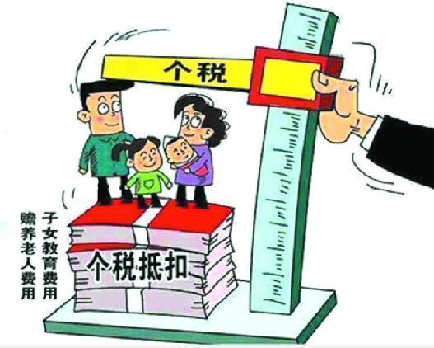
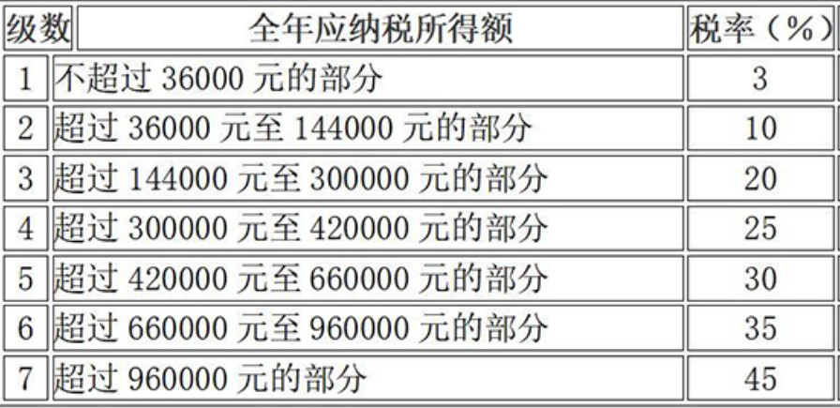
P48相关链接：个人所得税
●是国家对个人所得征收的一种税种。
●如何征收?
居民个人每年度的收入额减除费用六万元以及专项扣除、专项附加扣除和依法确定的其他扣除后的余额，为应纳税所得额。
●重要性?
是调节个人收入分配、实现社会公平的有效手段。
免除额按每月5000计，5000×12 = 6万
超额累进税率和比例税率
个人所得税的应税项目见P49图示

Slide 32
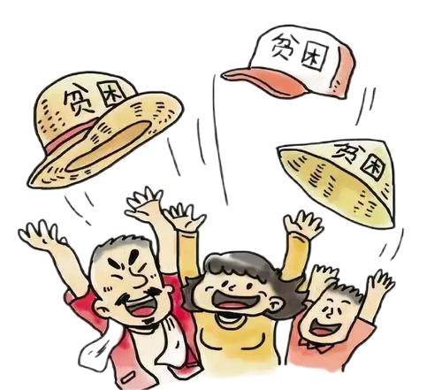
转移支付又称无偿支付，主要是指政府或企业无偿支付财物给其他经济主体以增加其收入，是收入再分配的一种形式。
具体内容：
①政府向个人的转移支付大都具有社会保障性质
②上级政府对下级政府的转移支付主要是为了平衡各地区的政府收入差距
③企业对非盈利组织的捐赠也是一-种重要的转移支付
名词点击

Slide 33
课堂小结
1.我国的分配制度及原因
1.地位
2.基本内容及要求
第四课 我国的个人收入分配与社会保障
1.按劳分配
3.具体实现形式
2.我国的分配方式
4.原因及意义
4.1 我国的个人收入分配
1.按劳分配为主体 多种分配方式并存
1.要素种类及分配方式
2.按要素分配
2.意义
1.劳动性收入及财产性收入
3.居民的收入方式
2.经营性收入与转移性收入
4.劳动重要性
4.2 我国的社会保障
2.完善个人收入分配
（效率与公平兼具）
1.原因
1.处理三者关系
6.第三次分配
2.根本措施
7.规范秩序
2.措施
3.制度基础
8.消除贫困
4.初次分配
5.再分配

Slide 34


牛刀小试
1、（2024·山东·高考真题）山东某市运用数字化技术打造新型智慧医疗服务体系。激活医疗数据资源，建立基于健康管理的分级诊疗制度；在村卫生室设置“智慧药柜”，村民可随时买到常用药品；组建影像、心电、检验、急救“一张网”，市人民医院与各乡镇卫生院、村卫生室互联互通，实现分散检查、集中诊断、结果共享。建设新型智慧医疗服务体系能够（ ）
①促进医疗资源均衡布局，提高资源配置效率
②完善基层医疗卫生体系，丰富社会保障形式
③推动优质医疗资源下沉，增强基层服务能力
④扩大基本医疗保障范围，减轻群众就医负担
A．①② B．①③ C．②④ D．③④
B

Slide 35
牛刀小试
2．规范财富积累机制既是完善分配制度、推进共同富裕的必然要求，也是实现高质量发展目标的重要内容。规范财富积累机制将对经济社会产生重要影响，其传导路径正确的是（ ）
①依法取缔过高收入→规范收入分配秩序→完善收入分配制度
②鼓励按要素分配→增加居民经营性收入→促进收入分配公平
③缩小财富分配的差距→增强财富分配公平性→推进共同富裕
④提高劳动所得比重→调动劳动者的积极性→实现高质量发展
A．①② B．①④ C．②③ D．③④
D

Slide 36
牛刀小试
3.习近平总书记在不同场合中多次提出，让人民在发展中有更多的获得感。“十三五”规划建议也提出，必须坚持发展为了人民、发展依靠人民、发展成果由人民共享，作出更有效的制度安排，使全体人民在共建共享发展中有更多获得感。下列措施中能直接体现“获得感”的有
①实现居民收入与经济同步增长
②推进国有企业混合所有制改革
③协调好投资与消费的比例关系
④扩大就业让劳动者更加有尊严
A.①② B.②③ C.③④ D.①④
C

